Slide 1
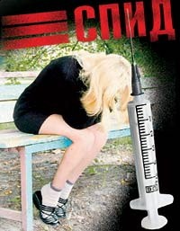
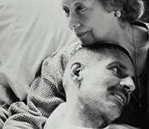
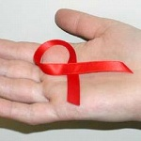
Задумайся сегодня,
чтобы не было
поздно завтра!
Тематический вечер для старшеклассников
по профилактике СПИДа и наркомании
Подготовила:
Тимофеева Л.Б., преподаватель-организатор ОБЖ

Slide 2
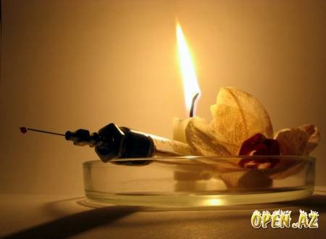
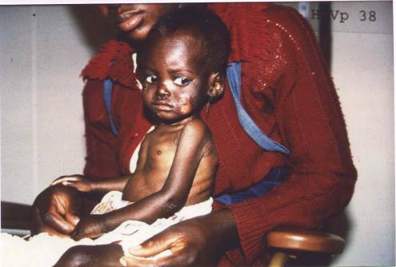
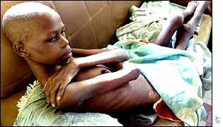
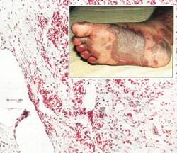
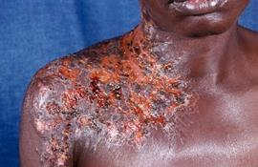
У тебя СПИД,
и значит, мы, умрем…

Slide 5
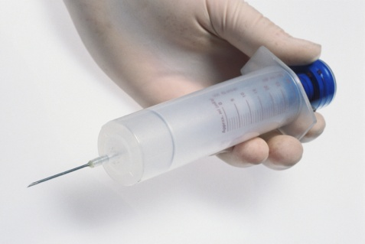
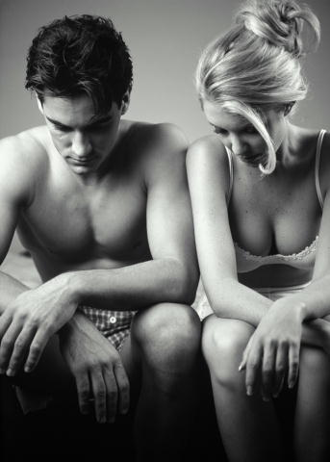
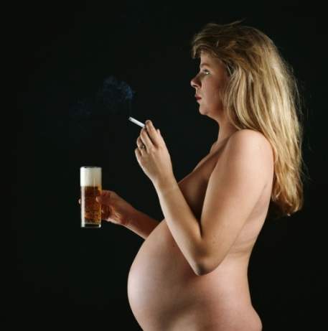
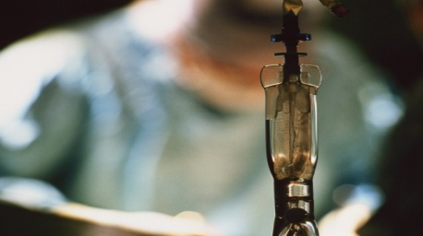
Пути передачи СПИДа
парентеральный
половой
вертикальный

Slide 6
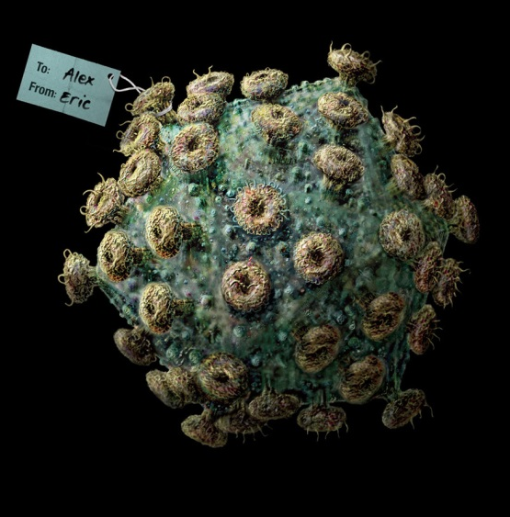
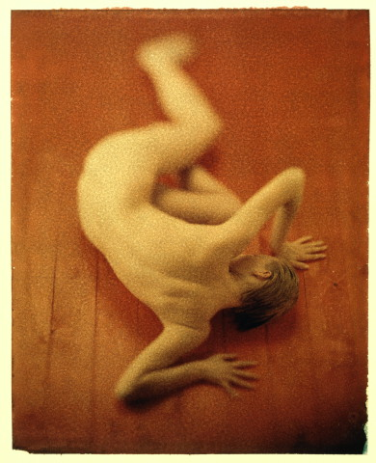
ВИЧ и СПИД
Что есть что?
СПИД –
Синдром
Приобретенного
Иммунодефицита
Человека
ВИЧ –
Вирус
Иммунодефицита
Человека

Slide 7
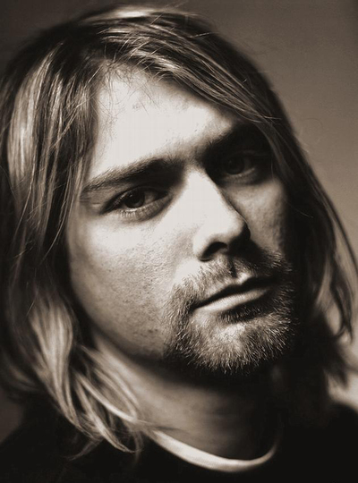
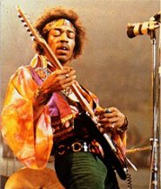
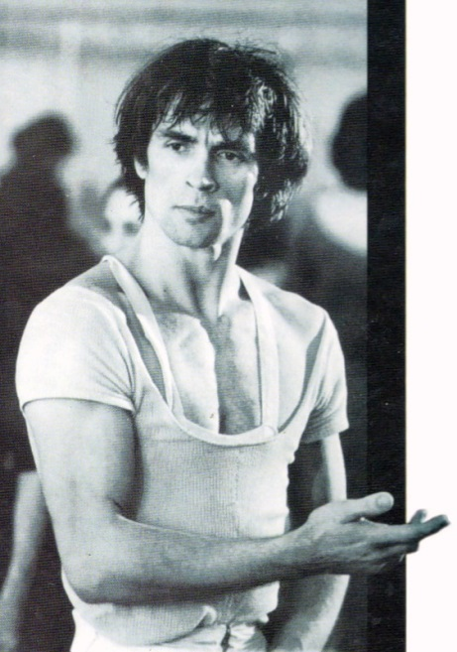
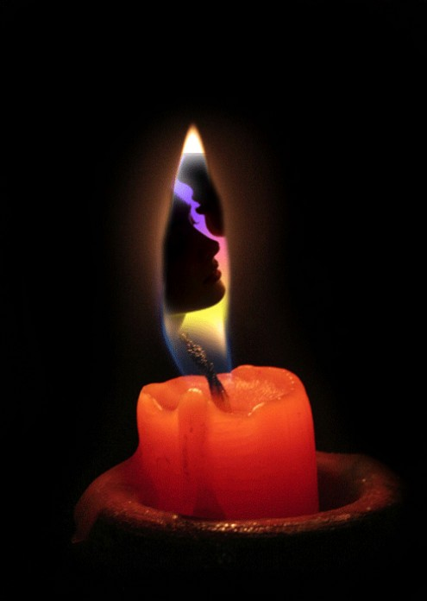
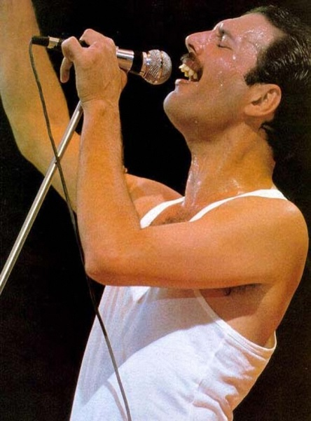
СПИД – богемная болезнь
Джимми Хендрикс
Дженис Джоплин
Курта Кобейна
Фрэдди Меркьюри
Рудольф Нуриев

Slide 8
Миф 1
Употребление наркотиков
не болезнь,
а баловство,
дурная привычка.

Slide 9
Миф 2
Наркомания излечима.

Slide 10
Миф 3
Наркотиком могут поделиться просто так, по доброте душевной.

Slide 11
Миф 4
Нюхать клей, глотать таблетки – баловство, не имеющее отношения к наркомании .

Slide 12
Миф 5
При употреблении наркотика ощущения настолько приятны и необычны, что стоит ради этого рискнуть.

Slide 13
Миф 6
По внешнему виду и образу жизни наркоманы ничем не отличаются от окружающих.

Slide 15
Наркомания в России

Slide 16
Средний возраст наркомана – 15-17 лет
Резко увеличивается процент употребления наркотиков детьми 9-13 лет
70% из опрошенных первый раз попробовали наркотики на дискотеке, в клубе

Slide 17
Каждый наркоман вовлекает вслед за собой в употребление наркотиков 13-15 человек

Slide 18
Число смертей от употребления наркотиков за последние годы выросло в 12 раз,
а среди детей - в 42 раза.
Приблизительная продолжительность жизни наркоманов с момента начала употребления наркотиков составляет в среднем - 4-5 лет.

Slide 19
90% выявленных случаев заражения ВИЧ-инфекцией являлись следствием внутривенного употребления наркотиков

Slide 20
По данным на октябрь 2013 года почти 7400 жителей Тульской области официально считаются ВИЧ-инфицированными
Наиболее высокие уровни заболеваемости отмечаются в Щёкинском и Алексинском районах.

Slide 21
За врем эпидемии ВИЧ-инфекции
в Тульской области
умерло 1896 человек с ВИЧ+,
в том числе
за 10 месяцев 2013 года – 175 человек.

Slide 22
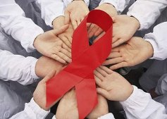
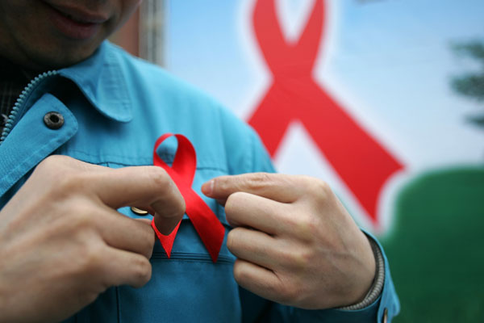
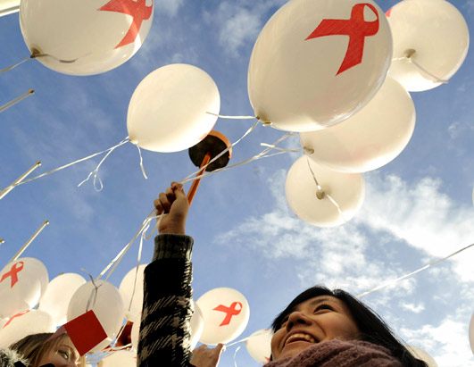
1 декабря – Всемирный день
борьбы со СПИДом.

Slide 23
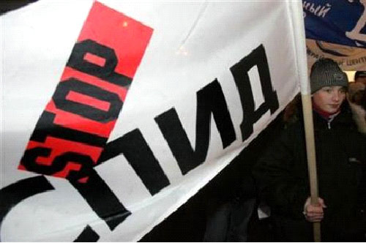
Спасибо
за внимание!!!
Берегите себя!!!

